Slide 1


Visual C#实用教程（第3版）
第8章 文件操作
——.NET的文件I/O模型
主编：郑阿奇
编著：梁敬东、钱晓军、朱毅华、时跃华、赵青松

Slide 2
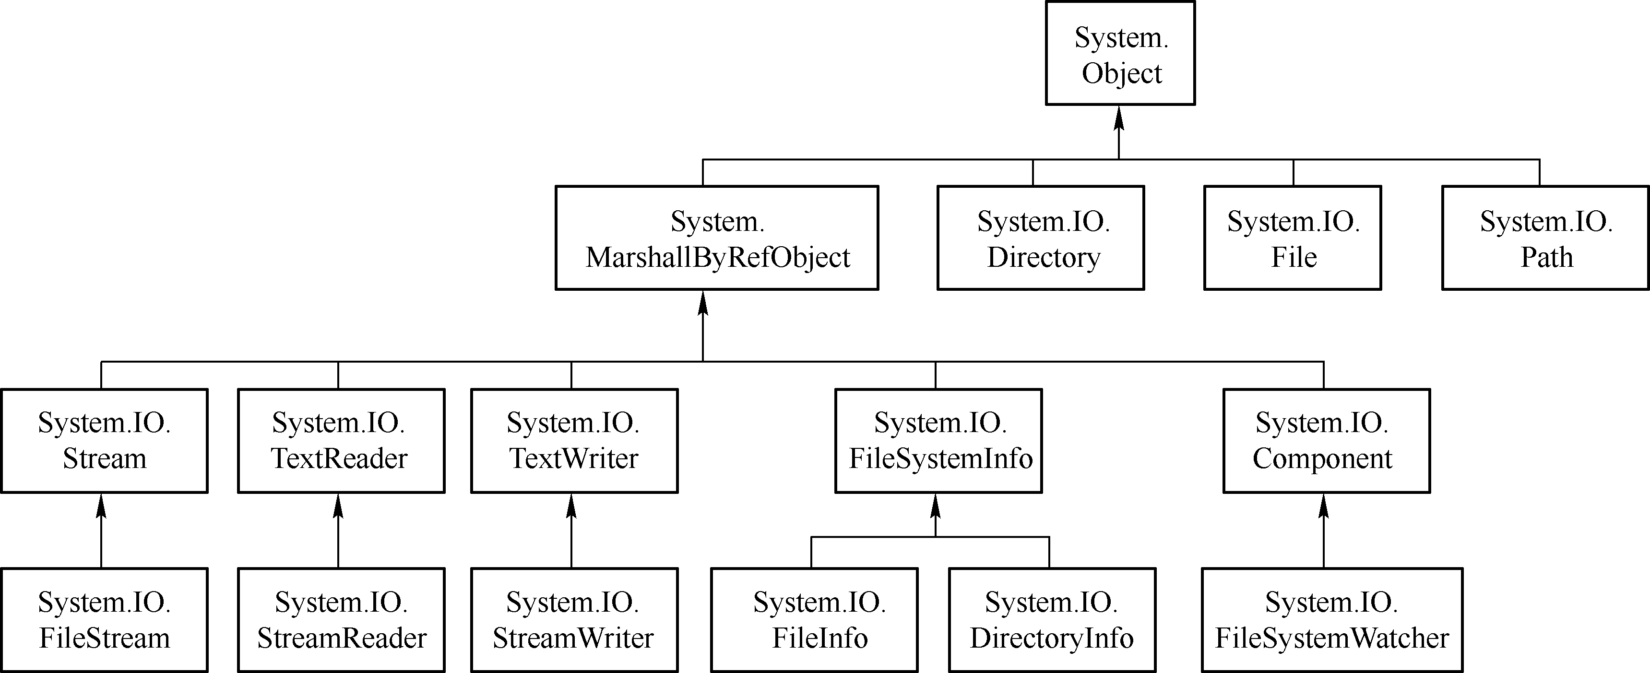
.NET的文件I/O模型
文件是存储在外存上数据的集合，操作系统是以文件形式对数据进行管理的。C#中对文件操作的类的结构如图8.1所示。

Slide 3
Visual C#实用教程（第3版）
第8章 文件操作
——管理文件夹和目录
主编：郑阿奇
编著：梁敬东、钱晓军、朱毅华、时跃华、赵青松

Slide 4
01
操作文件夹
1．本例用到的新控件简介
2．程序开发

Slide 5
操作文件夹
对文件夹的操作可以使用Directory类或DirectoryInfo类。Directory类中包含许多静态方法，可以直接使用这些方法创建、移动和删除文件夹。表8.1列出了Directory类的主要方法。
方 法 名 | 说 明
CreateDirectory( ) | 创建指定路径中的所有文件夹
Delete( ) | 删除指定的文件夹
Move( ) | 将文件或文件夹及其内容移到新位置
Exists( ) | 确定给定路径是否引用磁盘上的现有文件夹
GetCreationTime( ) | 获取文件夹的创建日期和时间
GetCurrentDirectory( ) | 获取应用程序的当前工作文件夹
SetCurrentDirectory( ) | 将应用程序的当前工作文件夹设置为指定的文件夹
GetParent( ) | 检索指定路径的父文件夹，包括绝对路径和相对路径
GetDirectories( ) | 获取指定文件夹中子文件夹的名称
GetFiles( ) | 返回指定文件夹中的文件的名称

Slide 6
操作文件夹
DirectoryInfo类对象可以表示一个特定的文件夹，可以在该对象上执行与Directory类相同的操作，还可以使用它列举子文件夹和文件。DirectoryInfo类的主要方法如表8.2所示。
方 法 名 | 说 明
Create( ) | 创建文件夹
CreateSubdirectory( ) | 在指定路径中创建一个或多个子文件夹
Delete( ) | 从路径中删除 DirectoryInfo 及其内容
MoveTo( ) | 将 DirectoryInfo 实例及其内容移动到新路径
GetDirectories( ) | 返回当前文件夹的子文件夹
GetFiles( ) | 返回当前文件夹的文件列表
【例8.1】 利用Directory类和DirectoryInfo类读取C盘的文件夹及子文件夹，并以目录树和图标的方式显示。

Slide 7
1．本例用到的新控件简介
● ListView控件（ ）
ListView控件显示带图标的项列表，通过它可创建类似于Windows资源管理器中右边窗格的用户界面。该控件具有4种视图模式：LargeIcon、SmallIcon、List和Details，由View属性设置。
● TreeView控件（ ）
TreeView控件可以为用户显示节点层次结构，树视图中的各个节点可能包含其他节点（子节点）。可以按展开或折叠的方式显示父节点或包含子节点的节点。通过将树视图的CheckBoxes属性设置为true，还可以显示在节点旁边带有复选框的树视图。然后，通过将节点的Checked属性设置为true或false，用编程方式来选中或清除节点。
● ImageList组件（ ）
ImageList组件用于存储图像，这些图像随后可由控件显示。图像列表能够为一致的单个图像目录编写代码，还可以使同一个图像列表与多个控件相关联。

Slide 8
2．程序开发
新建WinForm项目，在Form1的设计视图中将此窗体调整到适当的大小并将Text属性设为“Directory类和DirectoryInfo类”。从工具箱中分别拖曳1个ImageList、1个TreeView和1个ListView控件到窗体中，在控件imageList1的Image属性中分别添加2个文件夹图片（事先准备）成员。控件treeView1的ImageList属性值设置为“imageList1”，控件listView1的LargeImageList属性值设置为“imageList1”。
所要添加的命名空间为：
using System.IO;
双击窗体添加Form1的Load事件，代码为：
private void Form1_Load(object sender, EventArgs e)
{
foreach (string str in Directory.GetDirectories(@"C:\"))
{
TreeNode node = new TreeNode();
node.Text = str;
treeView1.Nodes.Add(node);
}
}

Slide 9
2．程序开发
添加控件treeView1的AfterSelect事件，代码为：
private void treeView1_AfterSelect(object sender, TreeViewEventArgs e)
{
listView1.Clear();
DirectoryInfo dirinfo = new DirectoryInfo(e.Node.Text);
foreach (DirectoryInfo dir in dirinfo.GetDirectories())
{
listView1.Items.Add(dir.Name, 1);
}
}

Slide 10
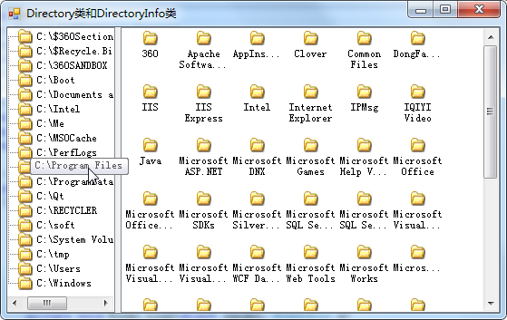
2．程序开发
这段代码用于显示所选择的文件夹中的子文件夹。运行程序，选择左边的“C:\Program Files”文件夹，结果如图8.2所示。

Slide 11
02
处理路径字符串

Slide 12
处理路径字符串
Path类用来处理路径字符串，对包含文件或目录路径信息的String实例执行操作，这些操作是以跨平台的方式执行的。Path类的方法也全部是静态的，常用方法见表8.3。
方 法 | 含 义 | 示 例
ChangExtension | 更改路径字符串的扩展名 | string newPath = Path.ChangExtension(''c:\\test.txt'', ''html'');
Combine | 合并两个路径的字符串 | string newPath = Path.Combine (''c:\\ '', ''mydir'');
GetDirectoryName | 返回指定路径字符串的目录信息 | string dir = Path.GetDirectoryName (''c:\\mydir\\test.txt'');
GetExtension | 返回指定路径字符串的扩展名 | string ext = Path.GetExtension (''c:\\mydir\\test.txt'');
GetFileName | 返回指定路径字符串的文件名和扩展名 | string name = Path.GetFileName (''c:\\mydir\\test.txt'');
GetFileNameWithoutExtension | 返回不带扩展名的指定路径字符串的文件名 | string name = Path.GetFileNameWithoutExtension(''c:\\mydir\\ test.txt'');
GetFullPath | 返回指定路径字符串的绝对路径 | string fullpath = Path.GetFullPath (''test.txt'');
GetTempPath | 返回当前系统临时文件夹的路径 | string tempPath = Path.GetTempPath();
GetTempFileName | 创建磁盘上唯一命名的零字节的临时文件并返回该文件的完整路径 | string tempFileName = Path.GetTempFileName();
HasExtension | 确定路径是否包括文件扩展名 | bool hasExt = HasExtension (''c:\\mydir\\test.txt'');
IsPathRooted() | 获取一个值，该值指示指定的路径字符串是包含绝对路径信息还是包含相对路径信息 | string path3 = @"temp"; bool isPathRooted = Path.IsPathRooted(path3);

Slide 13
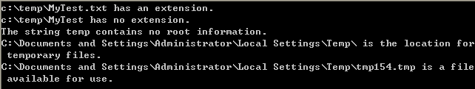
处理路径字符串
【例8.2】 演示 Path 类的主要方法。
新建控制台应用程序，代码。
程序运行结果如图8.3所示。

Slide 14
03
读取驱动器信息

Slide 15
读取驱动器信息
DriveInfo类的主要成员列于表8.4中。
成 员 名 | 说 明
AvailableFreeSpace | 指示驱动器上的可用空闲空间量，以字节为单位
DriveFormat | 获取文件系统的名称，例如 NTFS 或 FAT32
DriveType | 获取驱动器类型，例如固定硬盘、CD-ROM、可移动硬盘或者未知类型
IsReady | 指示驱动器是否已准备好
Name | 获取分配给驱动器的名称，例如 C:\或E:\
RootDirectory | 获取驱动器的根文件夹
TotalFreeSpace | 获取驱动器上可用的空闲空间总量，而不只是当前用户可用的空闲空间量
TotalSize | 获取驱动器上存储空间的总大小
VolumeLabel | 获取或设置驱动器的卷标
GetDrives( ) | 检索计算机上的所有逻辑驱动器的名称

Slide 16
读取驱动器信息
【例8.3】 利用DriveInfo类检索计算机上的所有驱动器名称并显示在下拉框中，当选择某个驱动器后，将其中的所有文件夹显示在树视图控件中。
新建WinForm项目，在Form1的设计视图中将此窗体调整到适当的大小并将Text属性设为“DriveInfo类”。从工具箱中分别拖曳1个TreeView和1个ComboBox控件到窗体中并调整到适当大小。添加命名空间为：
using System.IO;
双击窗体添加Form1的“Load”事件，代码为：
private void Form1_Load(object sender, EventArgs e)
{
DriveInfo[] di = DriveInfo.GetDrives(); // 获取驱动器
foreach (DriveInfo d in di)
{
comboBox1.Items.Add(d.Name); // 添加到comboBox1中
}
}

Slide 17
读取驱动器信息
同时添加控件comboBox1的“SelectedIndexChanged”事件，代码为：
private void comboBox1_SelectedIndexChanged(object sender, EventArgs e)
{
treeView1.Nodes.Clear(); // 清空节点
foreach (string str in Directory.GetDirectories(comboBox1.Text))
{
TreeNode node = new TreeNode();
node.Text = str;
treeView1.Nodes.Add(node);
}
}

Slide 18
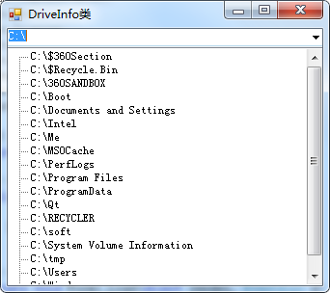
读取驱动器信息
运行程序，在下拉框中选择C盘，运行结果如图8.4所示。

Slide 19
Visual C#实用教程（第3版）
第8章 文件操作
——文件的基本操作
主编：郑阿奇
编著：梁敬东、钱晓军、朱毅华、时跃华、赵青松

Slide 20
01
文件的种类
1．顺序文件（Sequential File）
2．随机文件（Random Access File）
3．二进制文件（Binary File）

Slide 21
1．顺序文件（Sequential File）
顺序文件是由一系列ASCII码格式的文本行组成的，每行的长度可以不同，文件中的每个字符都表示一个文本字符或文本格式设置序列（如换行符等）。顺序文件中的数据是按顺序排列的，数据的顺序与其在文件中出现的顺序相同。
顺序文件是最简单的文件结构，它实际上是普通的文本文件，任何文本编辑软件都可以访问这种文件。

Slide 22
2．随机文件（Random Access File）
随机文件是以随机方式存取的文件，由一组长度相等的记录组成。在随机文件中，记录包含一个或多个字段（Field），字段类型可以不同，每个字段的长度也是固定的，使用前须事先设置好。此外，每个记录都有一个记录号，随机文件打开后，可以根据记录号访问文件中的任何记录，无须像顺序文件那样顺序进行。

Slide 23
3．二进制文件（Binary File）
二进制文件是以二进制方式保存的文件。二进制文件可以存储任意类型的数据，二进制访问类似于随机访问，但是，访问数据时必须准确地知道数据是如何写入文件的，才能正确地读取数据。例如，如果存储一系列姓名和分数，需要记住第一个字段（姓名）是文本，第二个字段（分数）是数值，否则读出的内容就会出错，因为不同的数据类型有不同的存储长度。

Slide 24
02
创建文件
1．File类
2．FileInfo类
3．使用FileStream类创建文件

Slide 25
1．File类
File类提供了用于创建、复制、移动、删除和打开文件的静态方法，并协助创建FileStream对象，表8.5中列出了File类的主要方法。
方 法 名 | 说 明
Create | 在指定路径中创建文件
Copy | 将现有文件复制到新文件
Move | 将指定文件移到新位置，并提供指定新文件名的选项
Delete | 删除指定的文件，如果指定的文件不存在，并不引发异常
Exists | 确定指定的文件是否存在
GetLastWriteTime | 返回上次写入指定文件或文件夹的日期和时间
OpenWrite | 打开现有文件以进行写入
ReadAllText | 打开文本文件，将文件的所有行读入一个字符串，然后关闭该文件
AppendAllText | 打开文件，向其中追加指定的字符串，然后关闭该文件。如果文件不存在则创建一个文件
Open | 在规定的路径上返回FileStream对象

Slide 26
1．File类
用File类创建文件，代码如下：
using System.IO
string strTempPath = Path.GetTempPath();
string strFileName = Path.Combine(strTempPath, ''test.txt'');
FileStream aFile = File.Create(strfilename);
if (File.Exists(strFilename))
Console.WriteLine(''File '{0}' have created(use file) '',strFileName);
else
Console.WriteLine(''File '{0}' created FAILED(use file) '',strFileName);
aFile.Close();
File.Delete(strFileName);

Slide 27
2．FileInfo类
下面这句代码获得对文件的一个FileInfo类的引用实例：
FileInfo bFile = new FileInfo(StrFileName);
FileInfo对象中记录了文件的文件名、大小、创建时间等属性，表8.6中列出了FileInfo类的主要方法。
方 法 名 | 说 明
Create | 在指定路径中创建创建文件，返回FileStream对象用于写入
CreateText | 在指定路径中创建写入新文本文件的StreamWriter
Delete | 永久删除文件
MoveTo | 将指定文件移到新位置，并提供指定新文件名的选项
CopyTo | 将现有文件复制到新文件
Open | 用各种读/写访问权限和共享特权打开文件
OpenRead | 创建只读 FileStream
OpenText | 创建只读的StreamReader，用于文本文件的读取
OpenWrite | 创建只写的FileStream

Slide 28
2．FileInfo类
使用FileInfo类的Create()方法创建文件，返回一个FileStream对象。例如：
FileStream cFile = bFile.Create();
if (bFile.Exists)
ConSole.WriteLine(''File' (0) 'have Created(UseFileInfo)",strFileName);
else
ConSole.WriteLine ("File ' (0) 'Create failed(UseFileInfo)",strFileName);
必须关闭流对象后才能删除文件，例如：
cFile.Close();
bFile.Delete();

Slide 29
3．使用FileStream类创建文件
使用FileStream 类创建文件时，可以使用CreateNew()方法，但是当被创建的文件已存在时，则会引发异常：
Filestream dFile = new FileStream(strFileName，FileMode.create，FileAccess.ReadWrite, FileShare. Read);
dFile.Close();
// 删除文件
File.Delete(strFileName);
【例8.4】 用File类在项目文件夹中创建一个命名为“abc”的文本文件，再用FileInfo类读取项目文件夹中所有文件的信息（包括大小和创建时间），并显示在ListView控件中。
新建WinForm项目，在Form1的设计视图中将此窗体调整到适当的大小并将Text属性设为“File类和FileInfo类”。从工具箱中拖曳1个ListView控件到窗体中并调整到适当大小。添加命名空间为：
using System.IO;
在窗体设计器中双击窗体添加Form1的“Load”事件，事件代码所示。

Slide 30
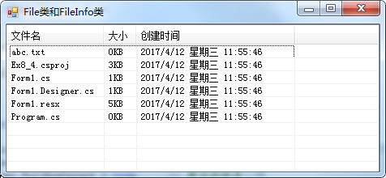
3．使用FileStream类创建文件
运行程序，结果如图8.5所示。

Slide 31
03
读/写文件
1．流
2．读/写流文件
3．读写二进制文件

Slide 32
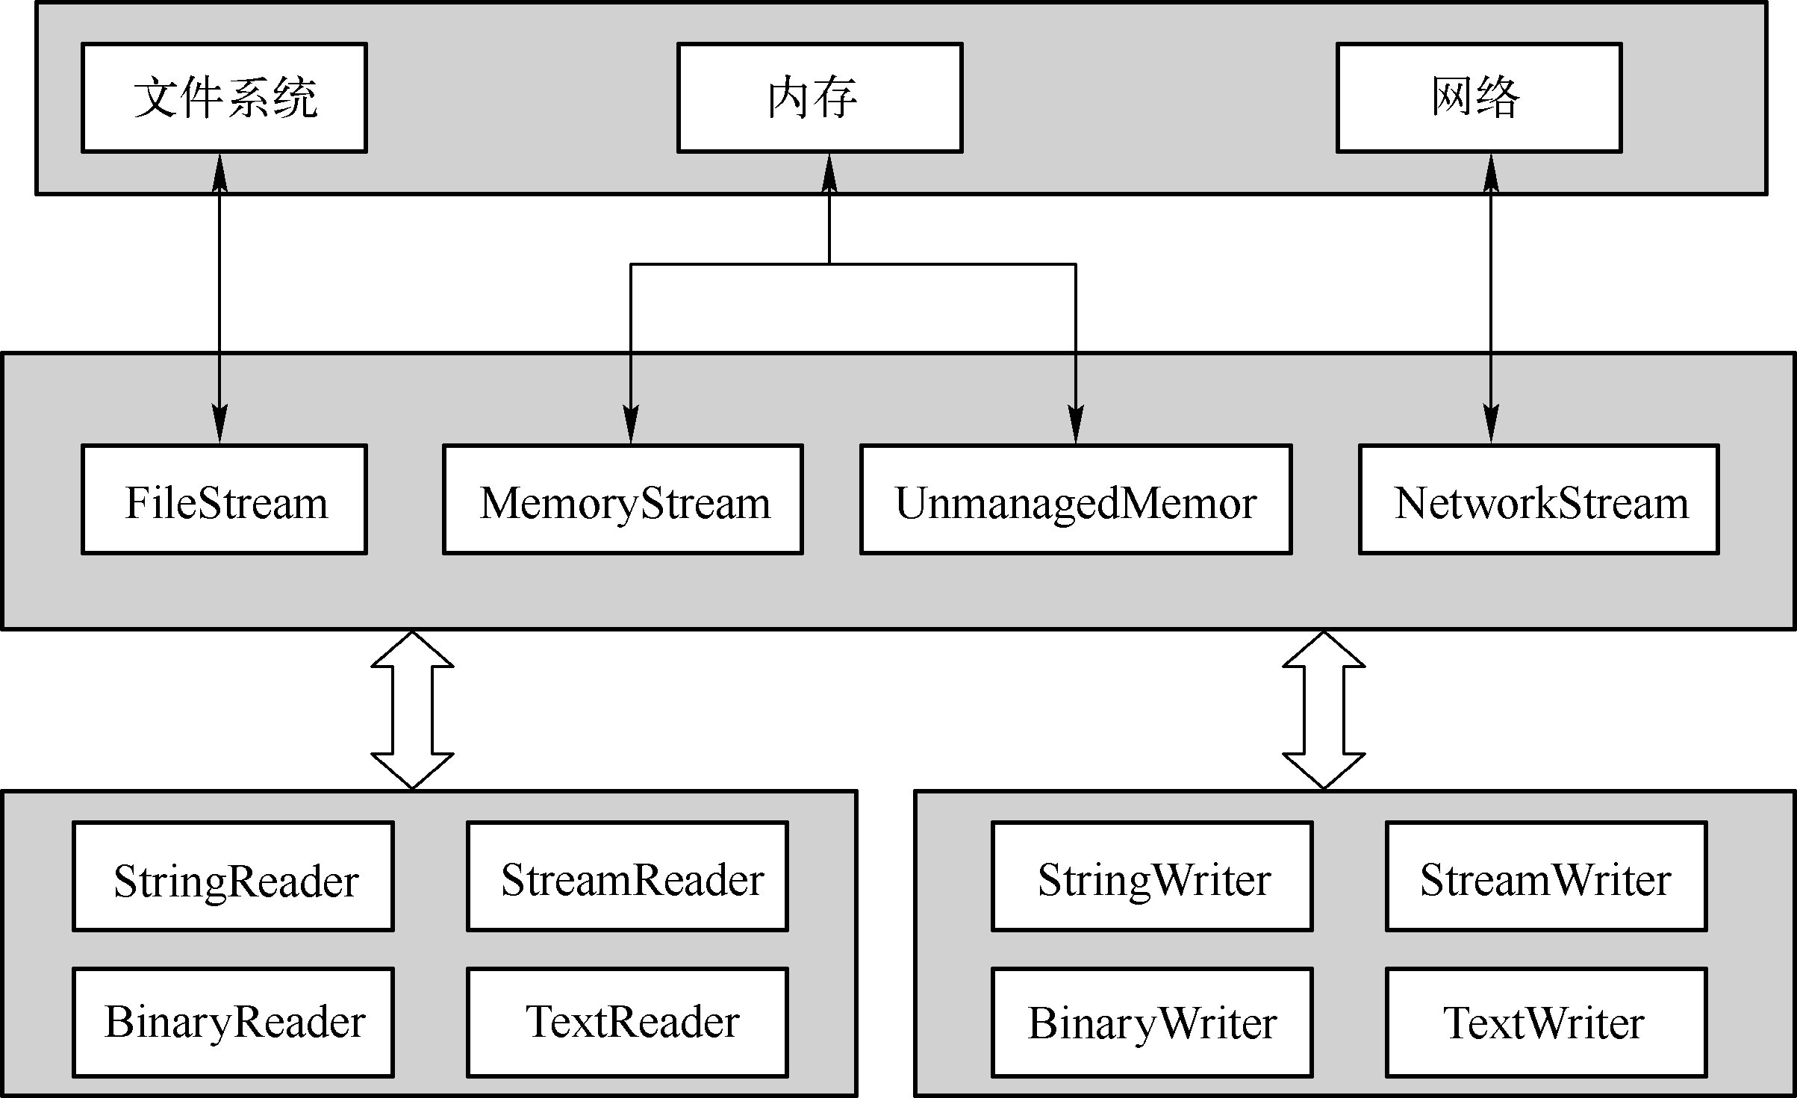
1．流
Windows和UNIX系统的文件系统都是流文件系统，简单地说，就是将文件处理为字符流或二进制流，所以对文件的读/写就是读取字符流或二进制流，在.NET 框架中，对文件的读/写操作非常简单，因为它使用读写I/O数据的通用模型，无论数据源是什么，都可以使用相同的代码。该模型的核心是Stream类和Reader/Writer类。图8.6显示了.NET框架中基本的I/O流模型。

Slide 33
1．流
Stream类提供了读/写I/O数据的基本功能，因为它是一个抽象类，所以在使用时应使用它的派生类，表8.7中列举了常用的Stream类的派生类。
类 名 | 说 明
FileStream | 对文件系统上的文件进行读取、写入、打开和关闭操作，对其他与文件相关的操作系统句柄进行操作，如管道、标准输入和标准输出。读/写操作可以指定为同步或异步操作
MemoryStream | 创建以内存而不是磁盘或网络连接作为支持存储区的流
BufferedStream | 可以向另一个Stream（例如 NetworkStream）添加缓冲的 Stream。FileStream 内部已具有缓冲，MemoryStream无须缓冲，流在缓冲区上执行操作，可以提高效率
NetWorkStream | 提供用于网络访问的基础数据流
GZipStream | 提供用于压缩和解压缩流的方法和属性
DeflateStream | 提供用于使用Deflate算法压缩和解压缩流的方法和属性

Slide 34
1．流
.NET框架提供了许多Reader类和Writer类，它们都根据特定的规则进行设计，把对流的读/写操作封装起来，这样开发人员就可以集中精力处理数据。表8.8中列出了常用的Reader类和Writer类。
类 名 | 说 明
TextReader | StreamReader和StringReader的抽象基类，用于读取Unicode字符
TextWriter | StreamWriter和StringWriter的抽象基类，用于输出Unicode字符
StreamReader | TextReader类的派生类，用于从字节流中读取字符
StreamWriter | TextWriter类的派生类，用于把字符写入字节流中
StringReader | TextReader类的派生类，用于从 Strings 中读取字符
StringWriter | TextWriter类的派生类，用于向String中写入字符
BinaryReader | 从流中把基本数据类型读取为二进制值
BinaryWriter | 把二进制中的基本数据类型写入流

Slide 35
2．读/写流文件
StreamReader类可以从流或文件中读取字符。在创建StreamReader类的对象时，可以指定一个流对象，也可以指定一个文件路径，创建对象之后就可以调用它的方法，从流中读取数据，StreamReader类提供的常用方法如表8.9所示。
方 法 | 说 明
Peek | 返回下一个可用的字符，但不使用它
Read | 读取输入流中的下一个字符或下一组字符并移动流或文件指针
ReadBlock | 从当前流中读取最大数量的字符并从 index 开始将该数据写入buffer
ReadLine | 从当前流中读取一行字符并将数据作为字符串返回
ReadToEnd | 从流的当前位置到末尾读取流
Close | 关闭打开的对象，释放资源

Slide 36
2．读/写流文件
StreamWriter类的方法可以实现向文件中写入内容的功能，StreamWriter类以一种特定的编码向字节流中写入字符。表8.10中列出了StreamWriter 类提供的常用方法。
方 法 | 说 明
Write | 写入流，向流对象中写入字符并移动流或文件指针
WriteLine | 向流中写入一行，后跟行结束符
Close | 关闭打开的对象，释放资源

Slide 37
3．读写二进制文件
BinaryReader类和BinaryWriter类有很多成员方法，表8.11和表8.12中分别列出了这两个类的常用方法。
方 法 | 说 明
Close | 关闭打开的对象，释放资源
PeekChar | 返回下一个可用字符，不提升字符或字节的位置
Read | 从文件中读取字符并提升字符位置
ReadBoolean | 从文件中读取bool值并提升一字节的位置
ReadByte, ReadBytes | 从当前文件中读取一或多字节，并使文件的位置提升一或多字节
ReadChar,ReadChars | 从文件中读取一个或多个字符，并根据使用的编码和从文件中读取的特定字符来提升文件当前位置
ReadDecimal | 从文件中读取十进制数值，并使文件的当前位置提升16字节
ReadDouble | 从文件中读取8字节浮点值，并使文件的当前位置提升8字节
ReadSByte | 从文件中读取一有符号字节，并使文件的当前位置提升一字节
ReadString | 从当前流中读取一个字符串。字符串有长度限制，每次7位被编码为一个整数

Slide 38
3．读写二进制文件
表8.12 BinaryWriter类常用方法
方 法 | 说 明
Close | 关闭打开的对象和基础流
Write | 将值写入当前流
Seek | 设置当前流中的位置
Flush | 清理当前编写器的所有缓冲区，使所有缓冲数据写入基础设备

Slide 39
3．读写二进制文件
【例8.5】 创建一个WinForm应用程序，读写文本以及二进制文件。
新建WinForm项目，在Form1的设计视图中将此窗体调整到适当的大小并将Text属性设为“读写文件”。从工具箱中拖曳1个TextBox和4个Button控件到窗体中并调整到适当大小。控件textBox1的Multiline和ScrollBars的属性值分别设置为“True”和“Both”。添加命名空间为：
using System.IO;

Slide 40
3．读写二进制文件
切换到设计视图，分别双击4个按钮，添加代码。
【文本保存】按钮事件代码：
private void btnStreamWrite_Click(object sender, EventArgs e)
{
SaveFileDialog sf = new SaveFileDialog(); // 实例化一个保存文件对话框
sf.Filter = "txt文件|*.txt"; // 设置文件保存类型
sf.AddExtension = true; // 如果用户没有输入扩展名，自动追加后缀
sf.Title = "写文本文件"; // 设置标题
if (sf.ShowDialog() == DialogResult.OK) // 如果用户单击了保存按钮
{
/*实例化一个文件流，FileMode.Create表示如果有此文件则覆盖，没有就创建*/
FileStream fs = new FileStream(sf.FileName, FileMode.Create);
/*实例化一个StreamWriter，Encoding.Default表示使用系统当前的编码方式*/
StreamWriter sw = new StreamWriter(fs, Encoding.Default);
sw.Write(this.textBox1.Text); // 开始写入
sw.Close(); // 关闭流
fs.Close(); // 关闭流
}
}

Slide 41
3．读写二进制文件
【文本读取】按钮事件代码：
private void btnStreamRead_Click(object sender, EventArgs e)
{
OpenFileDialog of = new OpenFileDialog(); // 实例化一个打开文件对话框
of.Filter = "txt文件|*.txt"; // 设置打开文件类型
of.Title = "读文本文件"; // 设置标题
if (of.ShowDialog() == DialogResult.OK) // 如果用户单击了打开按钮
{
textBox1.BackColor = Control.DefaultBackColor; // 设置textBox1的背景色
/*实例化一个StreamReader，Encoding.Default表示使用系统当前的编码方式*/
StreamReader sr = new StreamReader(of.FileName, Encoding.Default);
textBox1.Text = sr.ReadToEnd(); // 读取流并显示
sr.Close();
}
}

Slide 42
3．读写二进制文件
【二进制保存】按钮事件代码：
private void btnBinaryWrite_Click(object sender, EventArgs e)
{
SaveFileDialog sf = new SaveFileDialog();
sf.Filter = "bin文件|*.bin"; // 设置文件保存类型，bin为自定义的类型
sf.AddExtension = true;
sf.Title = "写二进制文件";
if (sf.ShowDialog() == DialogResult.OK)
{
FileStream fs = new FileStream(sf.FileName, FileMode.Create);
BinaryWriter bw = new BinaryWriter(fs);
bw.Write(textBox1.Text);
textBox1.Text = "";
bw.Close();
fs.Close();
}
}

Slide 43
3．读写二进制文件
【二进制读取】按钮事件代码：
private void btnBinaryRead_Click(object sender, EventArgs e)
{
OpenFileDialog of = new OpenFileDialog();
of.Filter = "bin文件|*.bin"; // 设置打开文件类型，bin为自定义的类型
of.Title = "读二进制文件";
if (of.ShowDialog() == DialogResult.OK)
{
textBox1.BackColor = Control.DefaultBackColor; // 设置textBox1的背景色
FileStream fs = new FileStream(of.FileName, FileMode.Open, FileAccess.Read);
BinaryReader br = new BinaryReader(fs);
textBox1.Text = br.ReadString();
fs.Close();
br.Close();
}
}

Slide 44
3．读写二进制文件
运行程序，读者可按照如下操作指导分别测试程序的各项功能。
（1）保存文本文件
在文本框中输入文字并单击【文本保存】按钮，在弹出的【写文本文件】对话框中输入文件名“青花瓷”并单击【保存】按钮，则保存了一个命名为“青花瓷”的文本文件，到对应的目录下打开该文件可看到其内容，整个操作过程见图8.7。

Slide 45
3．读写二进制文件
（2）读取文件内容
单击【文本读取】按钮，选择刚刚保存的“青花瓷”文本文件，便可查看文件内容，操作如图8.8所示。

Slide 46
3．读写二进制文件
（3）保存、读取二进制文件
单击【二进制保存】按钮，命名为“青花瓷”并单击【保存】按钮则保存了一个命名为“青花瓷”的二进制文件，如图8.9所示。

Slide 47
Visual C#实用教程（第3版）
第8章 文件操作
——综合应用实例
主编：郑阿奇
编著：梁敬东、钱晓军、朱毅华、时跃华、赵青松

Slide 48
综合应用实例
【例8.6】 仿制Windows资源管理器。
设计步骤如下。
1．新建WinForm项目
新建WinForm项目并命名为“Ex8_6”。
2．添加控件并设置属性
在Form1的设计视图中将此窗体调整到适当的大小并将Text属性设为“资源管理器”。
（1）向主窗体中添加主菜单控件MenuStrip，其名称为maiMenu。它包含三个顶级菜单：【文件】、【目录】和【视图】，表8.13、表8.14和表8.15给出了它们的结构。

Slide 49
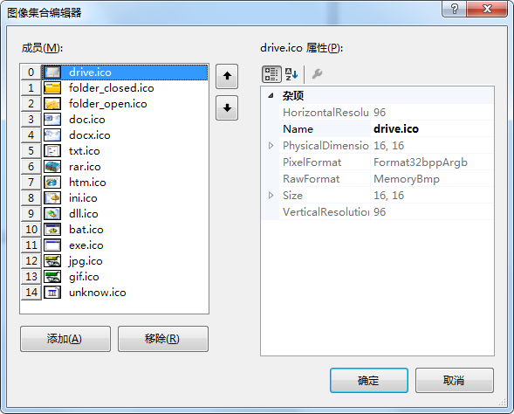
综合应用实例
（2）向主窗体中添加工具栏控件ToolStrip，然后添加一个标签控件和一个文本框控件。标签控件的标题为“路径：”，文本框控件的名称为txtPath。
（3）添加一个ImageList控件，设置其Images属性，在弹出的“图像集合编辑器”对话框中添加如图8.10所示的成员。

Slide 50
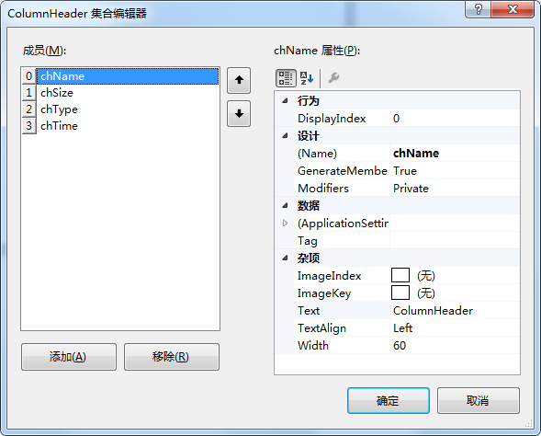
综合应用实例
（4）向主窗体左侧添加一个树视图控件TreeView，命名为tvDir，将其Anchor属性设置为Top、Bottom、Left，ImageList属性选择为imageList1。
（5）向主窗体右侧添加一个列表视图控件ListView，命名为lvFiles，将其Anchor属性设置为Top、Bottom、Left、Right，LargeImageList属性选择为imageList1，然后用列表视图的Columns属性打开“ColumnHeader集合编辑器”对话框，添加4列（名称、大小、类型和修改时间），如图8.11所示。

Slide 51
综合应用实例
3．添加命名空间
所要添加的命名空间为“using System.IO;”。
4．功能实现
（1）获取驱动盘符
这是程序启动时就要实现的功能，在窗体的Load事件过程中调用ListDrives()方法：
private void Form1_Load(object sender, EventArgs e)
{
ListDrives();
}

Slide 52
综合应用实例
ListDrives()方法代码如下：
public void ListDrives()
{
TreeNode tn;
// 获取系统中的所有逻辑盘
string[] drives = Directory.GetLogicalDrives();
// 向树视图中添加节点
tvDir.BeginUpdate();
for (int i = 0; i < drives.Length; i++)
{
tn = new TreeNode(drives[i], 0, 0);
tvDir.Nodes.Add(tn); // 把创建的节点添加到树视图中
}
tvDir.EndUpdate();
// 把C盘设为当前选择节点
tvDir.SelectedNode = tvDir.Nodes[0];
}

Slide 53
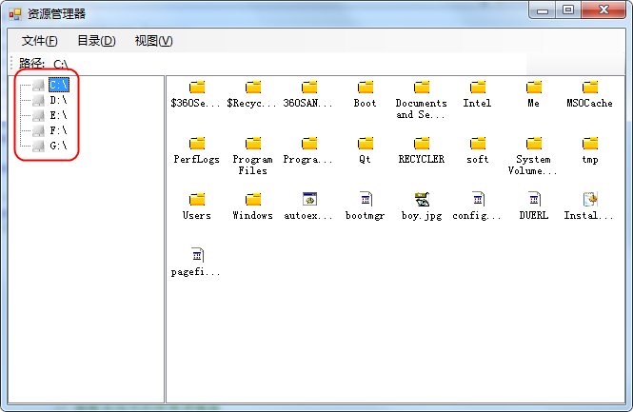
综合应用实例
运行程序，在左边树视图中列出了本地计算机上的所有逻辑盘符，如图8.12所示。

Slide 54
综合应用实例
（2）展开目录树
切换到设计视图，添加tvDir的NodeMouseDoubleClick事件：
private void tvDir_NodeMouseDoubleClick(object sender, TreeNodeMouseClickEventArgs e)
{
ListDirs(e.Node, txtPath.Text.Trim());
}
其中，ListDirs()方法代码。

Slide 55
综合应用实例
上段代码中用到的表示目录层级的变量nDirLevel，需要在程序开头声明和初始化：
using System;
…
using System.IO;
namespace Ex8_6
{
public partial class Form1 : Form
{
int nDirLevel = 0;
public Form1()
{
InitializeComponent();
}
…
// 列出指定目录
private void ListDirs(TreeNode tn, string strDir)
{
…
}
private void tvDir_NodeMouseDoubleClick(object sender, TreeNodeMouseClickEventArgs e)
{
ListDirs(e.Node, txtPath.Text.Trim());
}
}
}

Slide 56
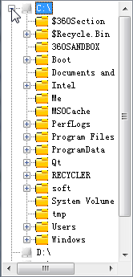
综合应用实例
完成之后，再次运行程序，双击某个盘符（如C盘），系统会自动加载其下的目录树，如图8.13所示。

Slide 57
综合应用实例
（3）浏览指定目录下的内容
切换到设计视图，添加tvDir的AfterSelect事件：
private void tvDir_AfterSelect(object sender, TreeViewEventArgs e)
{
txtPath.Text = tvDir.SelectedNode.FullPath;
ListDirsAndFiles(tvDir.SelectedNode.FullPath);
}
其中，ListDirsAndFiles()方法用于在列表视图区显示用户选定目录下的内容（包括文件和子目录），代码。

Slide 58
综合应用实例
（4）双击打开文件夹
切换到设计视图，添加lvFiles的DoubleClick事件：
private void lvFiles_DoubleClick(object sender, EventArgs e)
{
txtPath.Text = txtPath.Text.Trim() + "\\" + lvFiles.SelectedItems[0].Text;
ListDirsAndFiles(txtPath.Text.Trim());
}

Slide 59
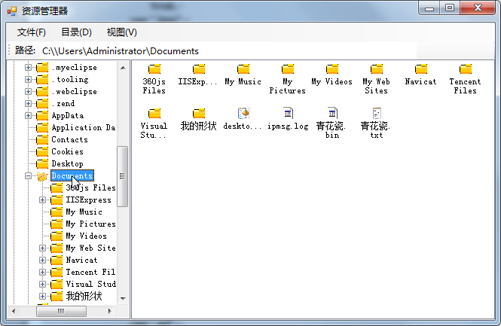
综合应用实例
5．运行程序
运行程序，双击目录树中的某项，在右边列表视图中将显示其下的所有内容，双击某个文件夹则打开此文件夹，进入新一级的子目录，运行效果如图8.14所示。

